Slide 1

Әлмәт шәһәре муниципаль бюджет мәктәпкәчә белем бирү учреждениесе
“Баланың сәләтен үстерү үзәге – 36 нчы “Тылсымлы сарай” балалар бакчасы
“Нефтьчеләр экология сагында” проекты
Проектның авторлары
балаларны татар теленә өйрәтүче тәрбиячеләр:
Усманова Р.М., Мурдагулова В.Р.

Slide 2
Проектның төре: танып белү
Проектның дәвамлылыгы: 3 ай
Проектта катнашучылар: мәктәпкә әзерлек төркеме балалары, әти-әниләр, тәрбиячеләр, “Татнефть” кадрлар әзерләү үзәге” хезмәткәрләре, “Экология һәм төзекләндерү департаменты” Әлмәт муниципаль бюджет учреждениесе
Проектның максаты: балаларның туган як һөнәре – нефтьчеләр хезмәте турындагы белемнәрен арттыру, табигатьне саклауда нефтьчеләрнең ролен ассызыклау.
Бурычлар:
балаларның кызыксынуларын, аралаша белү сәләтен, сөйләм телләрен үстерү;
балаларда шәһәребезне данлаган нефтьчеләр хезмәтенә хөрмәт тәрбияләү;
нефтьче һөнәренең авыр һәм мактаулы эш икәнен аңлату.

Slide 3
Актуальлеге: балаларга профориентация бирү юнәлешендә эшне мәктәпкәчә яшьтән башлау бик мөһим, чөнки алар бик кызыксынучан. Балага нефть өлкәсендәге һөнәрләр турында башлангыч һәм күптөрле белемнәр бирү, хезмәткә һәм профессиональ дөньяга эмоциональ уңай караш формалаштыру аңа киләчәктә һөнәр сайлаганда үзен ышанычлырак тоярга, үз көчләренә таянырга ярдәм итәчәк. Бу бүгенге көндә бик актуаль дип саныйбыз.
Проектның яңалыгы: бу проект аша балалар нефть тармагы һөнәрләре турында гына түгел, ә нефть һәм аннан ясалган продуктларның үзенчәлекләре турында белемнәрен баеталар, көнкүрештә кулланыла торган кием-салым, парфюмерия, гигиена кирәк-яракларының нефтьтән ясалганын беләләр.

Slide 4
I этап – әзерлек этабы
проектның темасын уйлау;
проектның төрен билгеләү;
проектның максатын кую;
бурычларын уйлау;
перспектив планын язу;
атрибутлар, дидактик уеннар әзерләү;
материаллар туплау;
нефтьче әти-әниләр белән сөйләшү, проект белән таныштыру, биремнәр бирү;
проектны башкарып чыгу өчен шартлар тудыру.

Slide 5
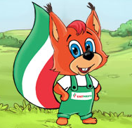
II этап – төп этап
нефтьче, оператор, геолог, бораулаучы хезмәте турында әңгәмәләр үткәрү;
“Нефтяша һәм аның дуслары маҗаралары” мультфильмнар циклын карау һәм эчтәлеге буенча фикер алышу;
нефтьчеләр турында рәсемнәр, презентацияләр карау;
“Татнефть” кадрлар әзерләү үзәге”нә экскурсия;
балалар өчен нефтьче әти-әниләрдән осталык дәресләре;
тема буенча сюжетлы-рольле уеннар уйнау;
“Кем тизрәк җыя?” авторлык уен кулланмасы ярдәмендә төрле уеннар уйнау;
агач төзү материалларыннан нефтьчеләр хезмәтен чагылдырган корылмалар модельләштерү;
Әлмәт төбәге язучылары иҗатыннан нефтьче һөнәренә багышланган “Шушы яктан, шушы туфрактан без” китаплар күргәзмәсен оештыру.

Slide 6
III этап – йомгаклау этабы
“Нефть – табигать могҗизасы” күргәзмә оештыру
Балалар белән квест - уен “Без – нефтьчеләр!”
Көтелгән нәтиҗә
Балаларның әйләнә-тирә чынбарлык турында күзаллаулары ныгый. Киләчәктә һөнәр сайлауга омтылыш бирелә. Нефтьчеләр хезмәте турындагы белемнәре арта, нефтьчеләр һөнәренә кызыксыну уятыла. Зурлар хезмәтенә ихтирам тәрбияләнә.

Slide 7
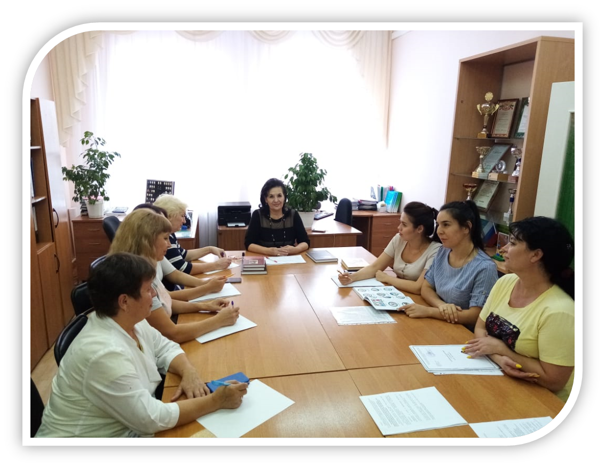
Эко- киңәшмә: педагоглар, әти-әниләр, киң җәмәгатьчелек вәкилләре

Slide 8
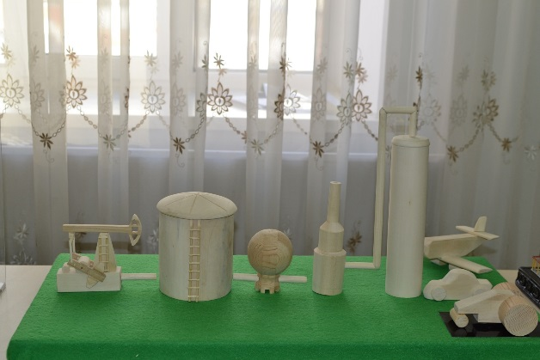
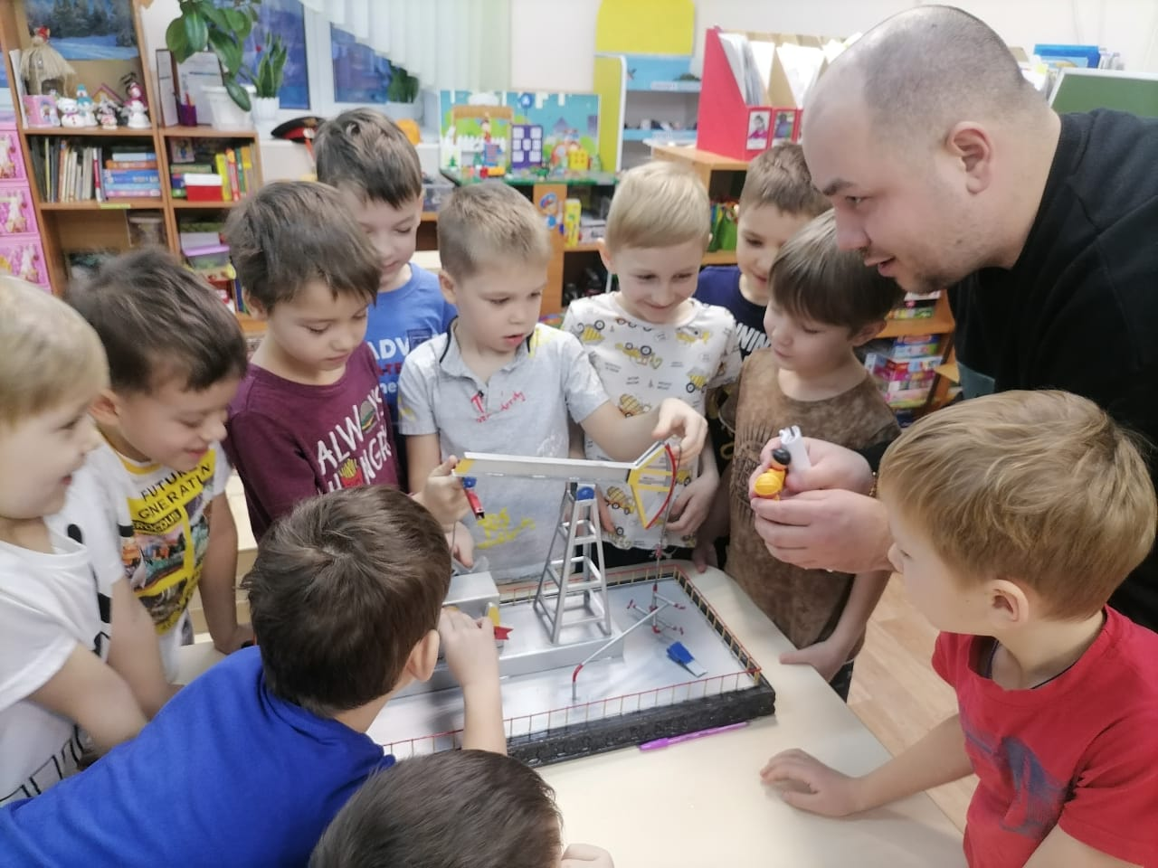
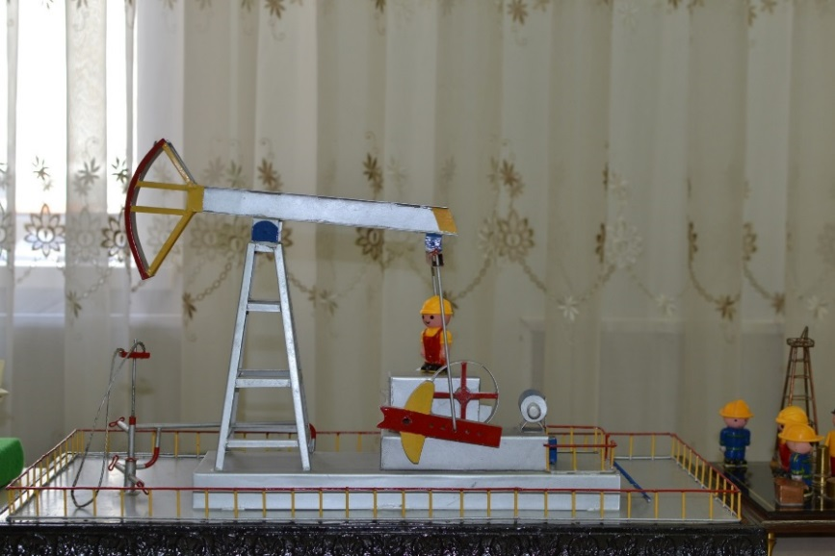
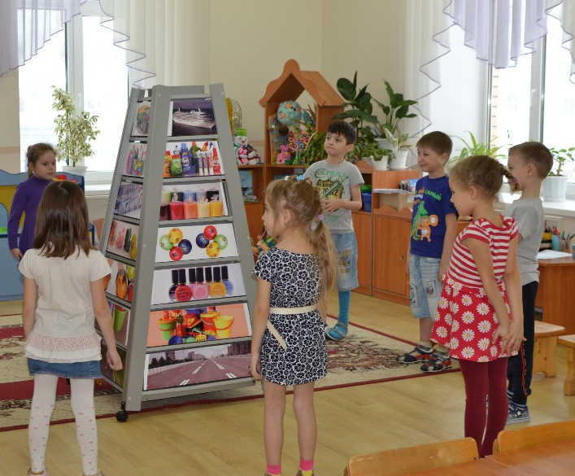
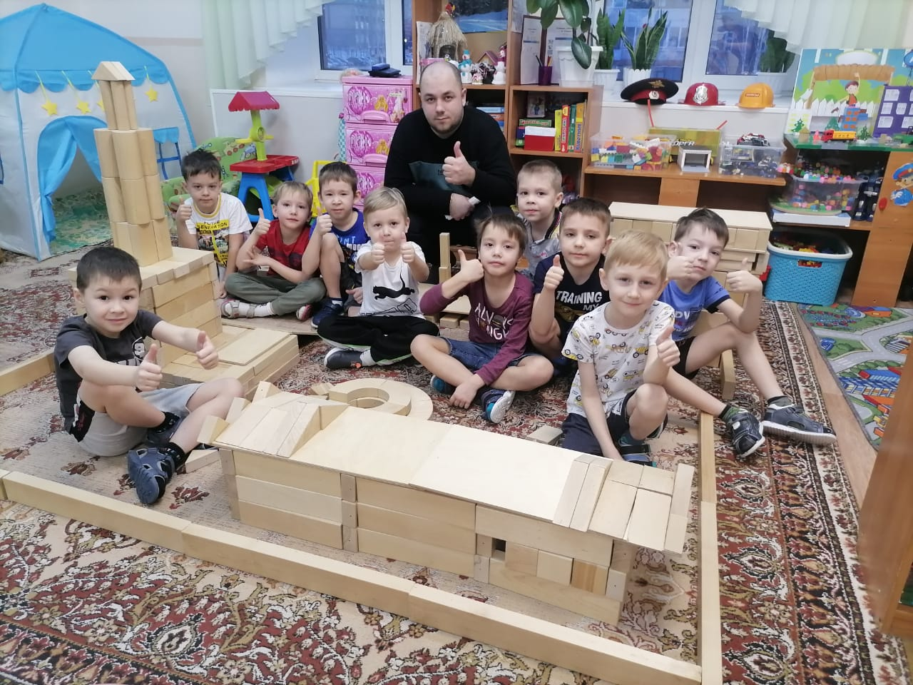

Slide 9
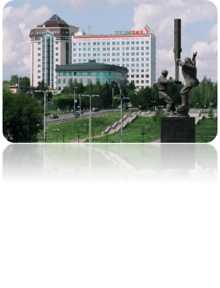
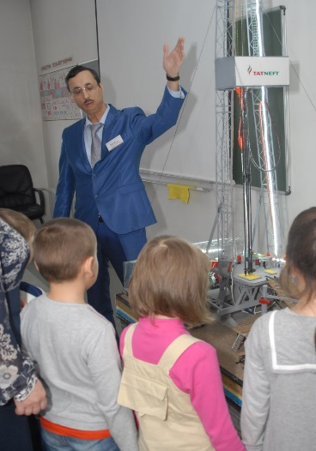
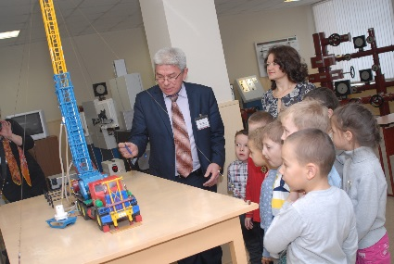
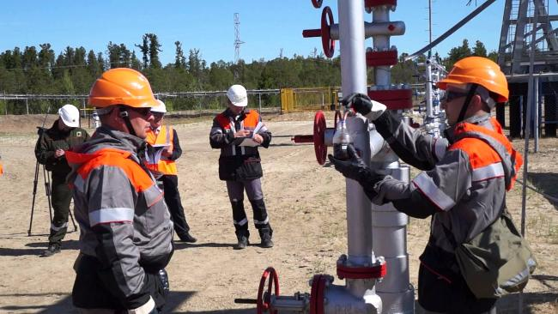

Slide 10
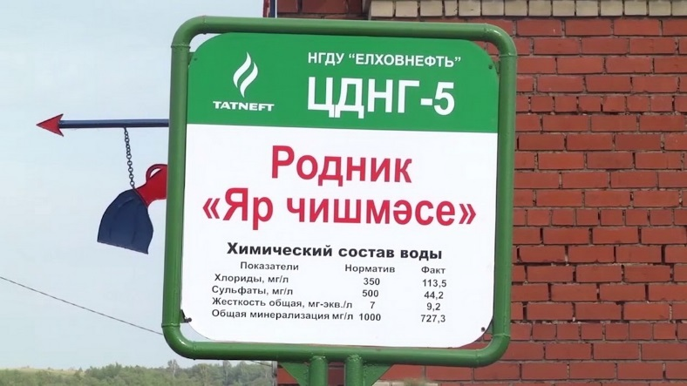
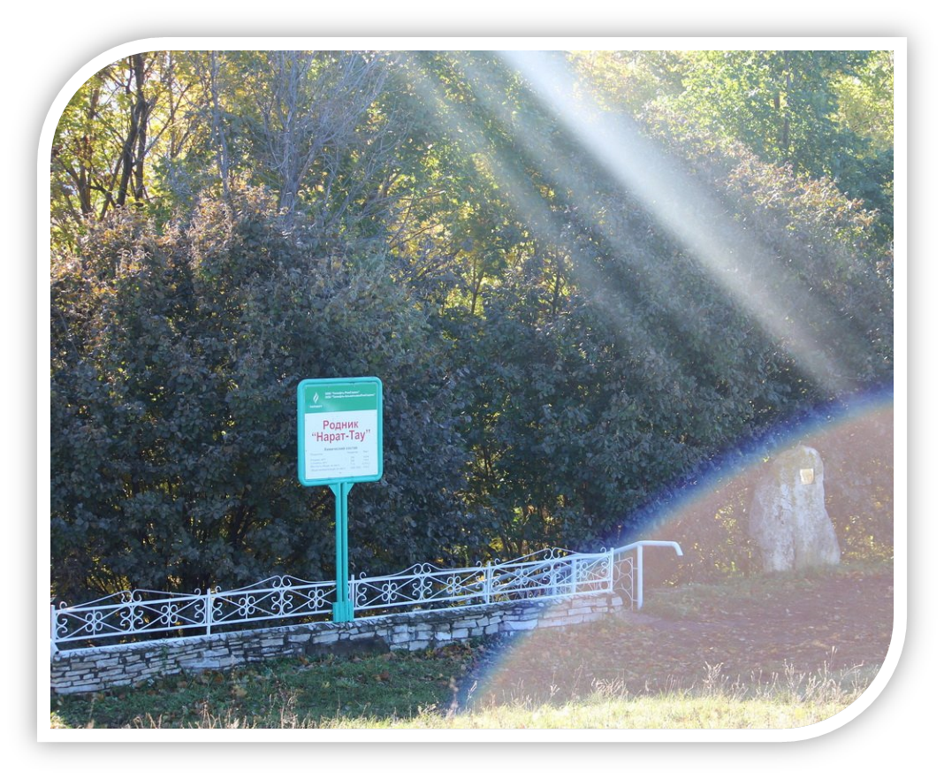
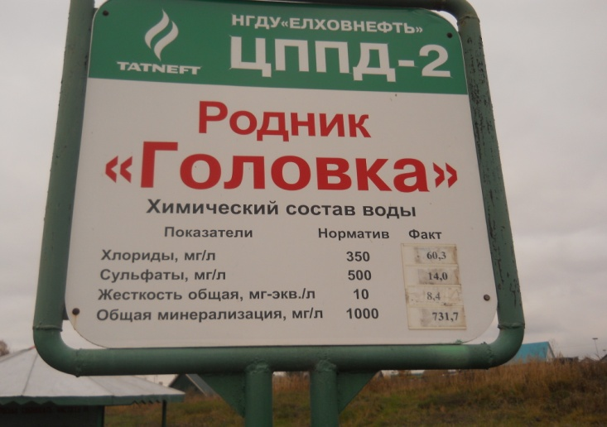

Slide 11
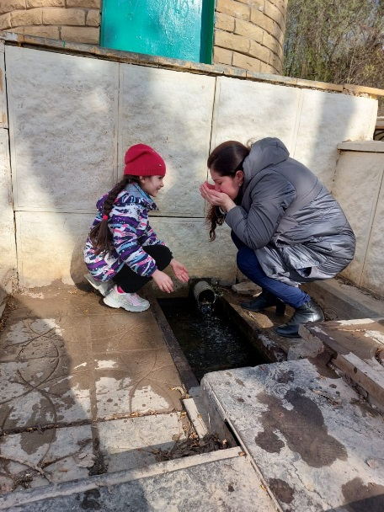
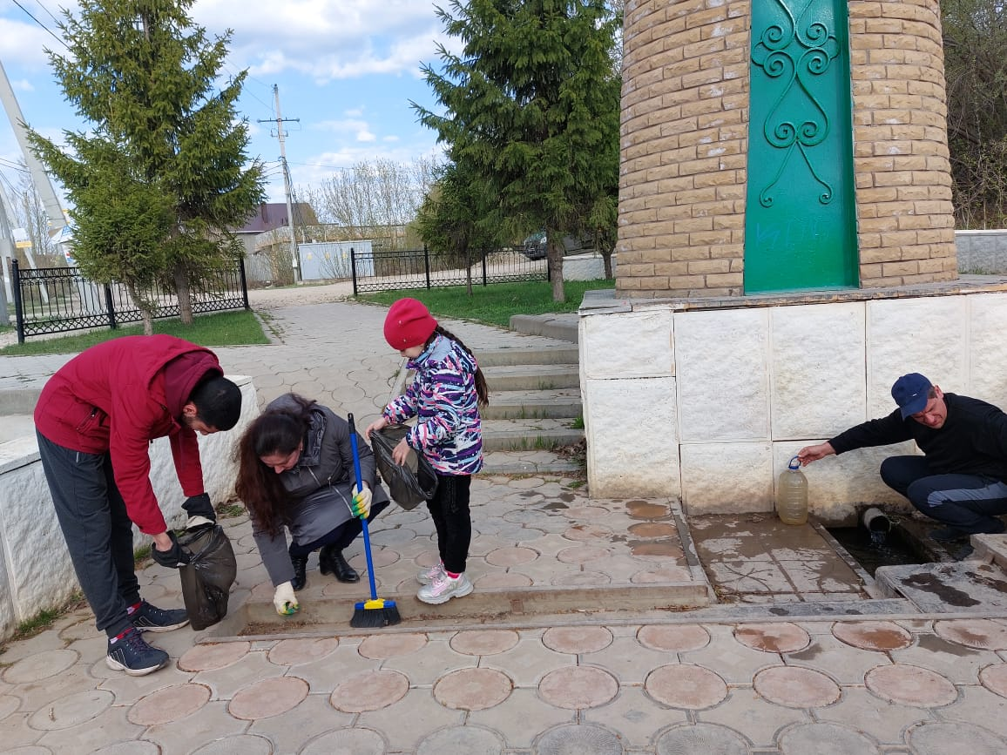
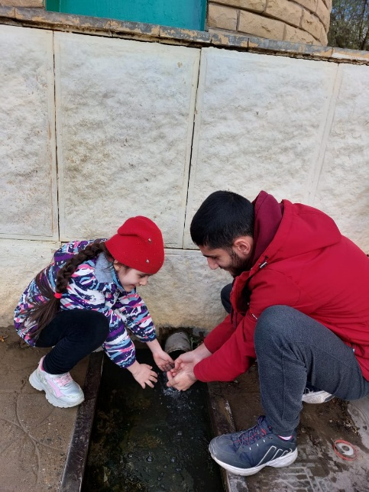
Нефтьчеләр табигатьне саклау, агачлар утырту, чишмәләрне чистарту юнәлешендә күп төрле акцияләр, өмәләр оештыралар. Без, балалар бакчалары, әти-әниләр белән берлектә бик теләп катнашабыз.

Slide 12
